Slide 1
組織間のライセンス情報授受SGの 紹介
主な成果の
2021年3月17日
OpenChainプロジェクト
Japan WG 組織間のライセンス情報授受 SG

Slide 2
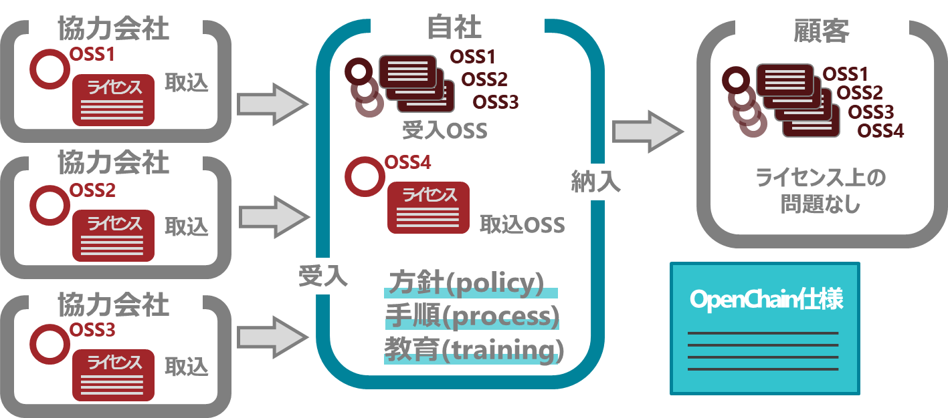
OpenChainプロジェクトとは
役割(mission):OSSを含むソフトウェアを相互に取り交わす組織間（企業間）における信頼構築に至る基準を提供する
目的(vision):OSSのやり取りが、信頼できる形式整合したコンプライアンス情報とともに行われる、サプライチェーンの実現
CC0-1.0

Slide 3
“組織間のライセンス情報授受 SG”へ
?
○仕様適合
○仕様適合
?
○仕様適合
?
○仕様適合
各組織が仕様に適合したとしても組織間（企業間）は大丈夫？
⇒ 問題意識を共有する人たちが集まる
CC0-1.0

Slide 4
SG活動の主な成果
SPDX Lite
ライセンス遵守に必要な情報を企業間で簡便にやり取りできる書式を決めました。（国際規格！）
手書き（！？）でもライセンス遵守に必要な情報を記載できます。
テンプレート、ガイドライン、例あります。続きはWebで。
https://openchain-project.github.io/OpenChain-JWG/subgroups/licensing/SPDX_Lite.html

